Slide 1
人类行为识别的领域泛化的特征增强框架
介绍人：张灵顿
指导老师：潘建国

Slide 2
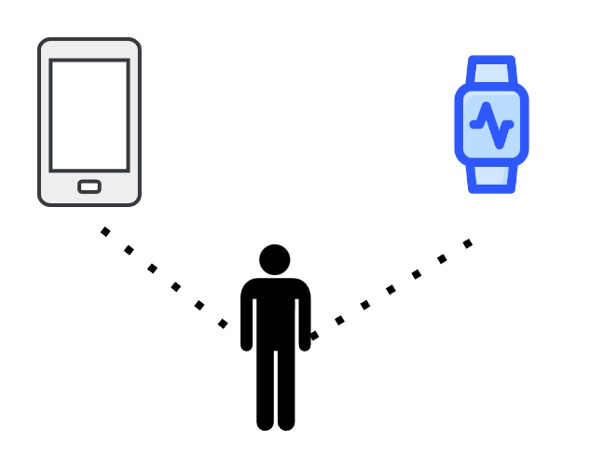
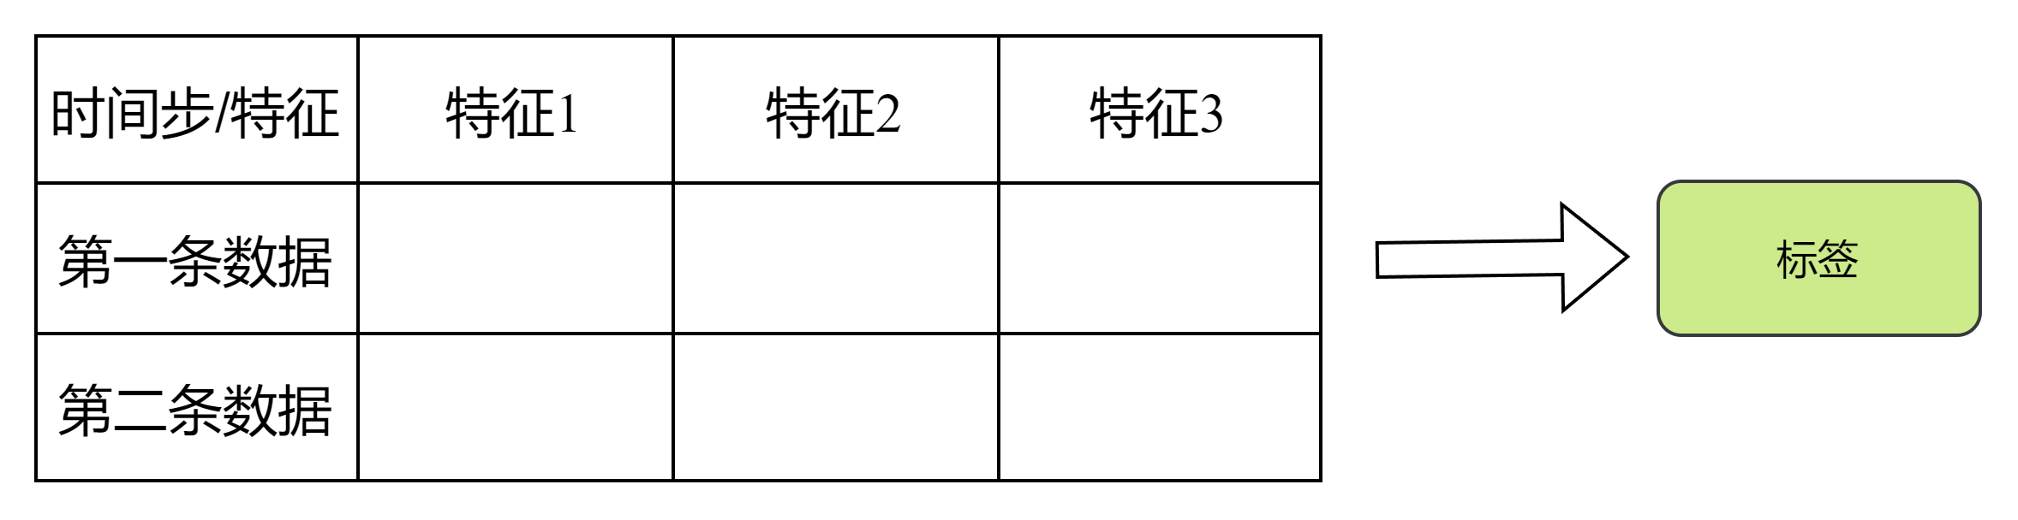
人类行为识别
基于可穿戴传感器
基于采样频率的离散信号
此处特征1不是题目中的特征增强的特征

Slide 3
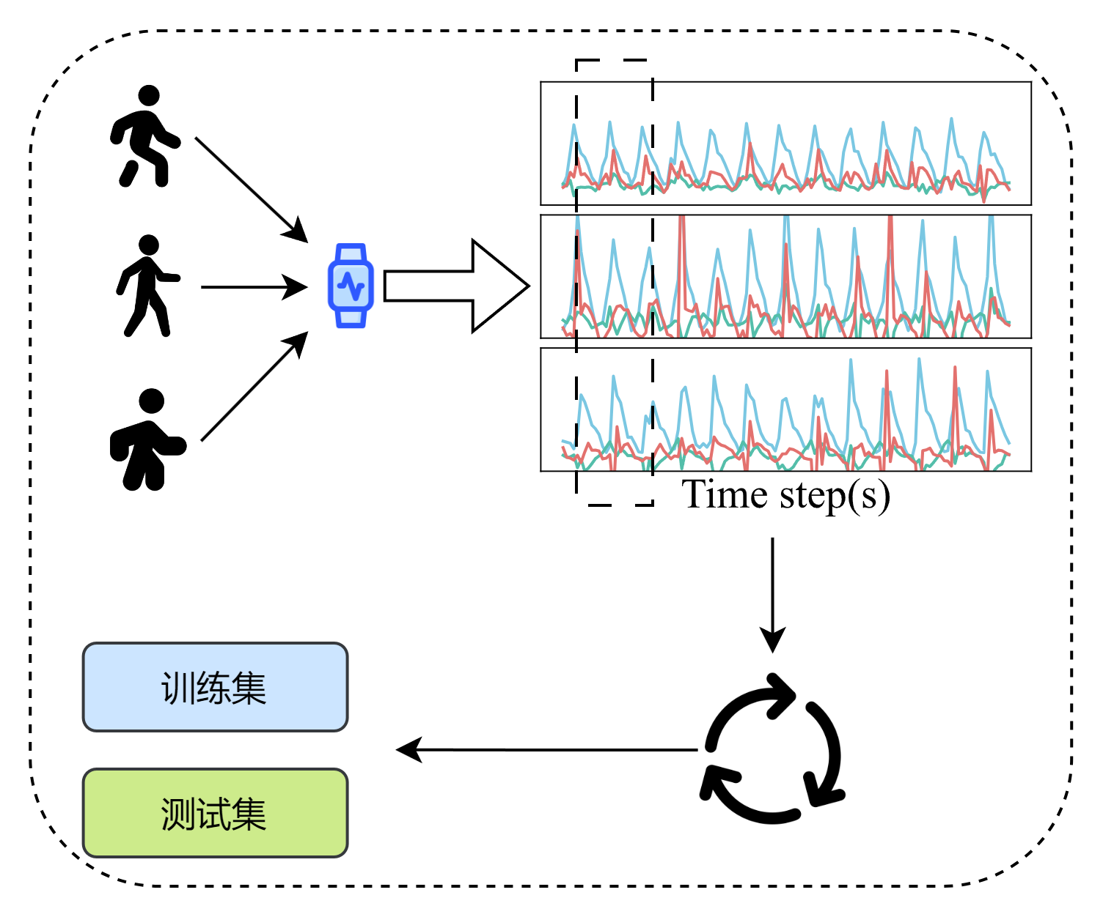
解决方案1
假设数据分布一致
缺陷：
固定测试集不利于场景应用

Slide 4
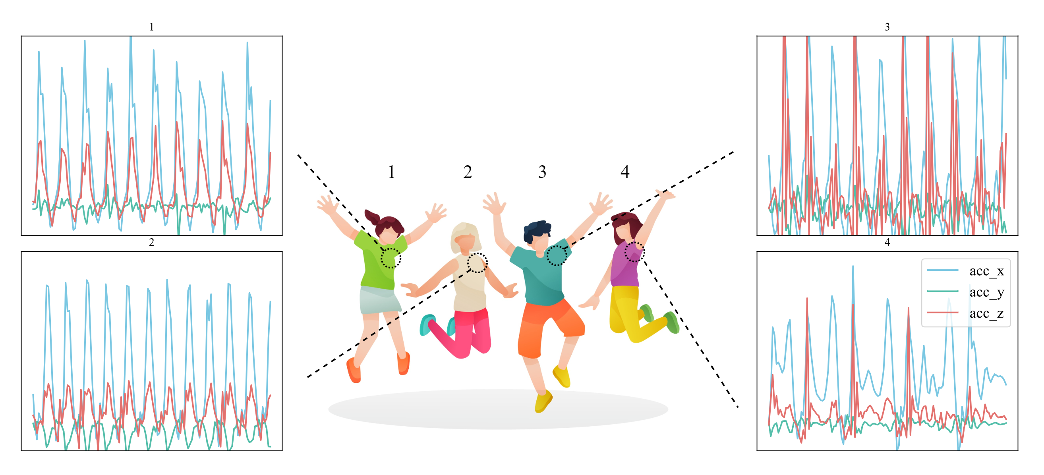
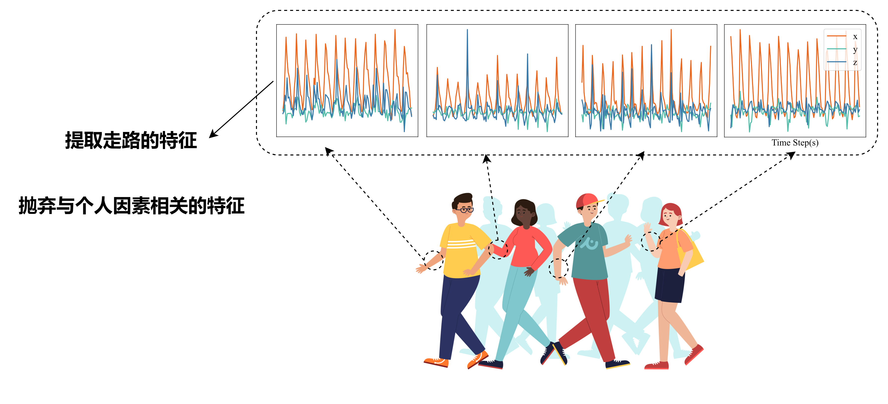
解决方案2
假设数据分布存在差异
问题：
数据分布变化->领域偏移->模型准确率下降

Slide 5
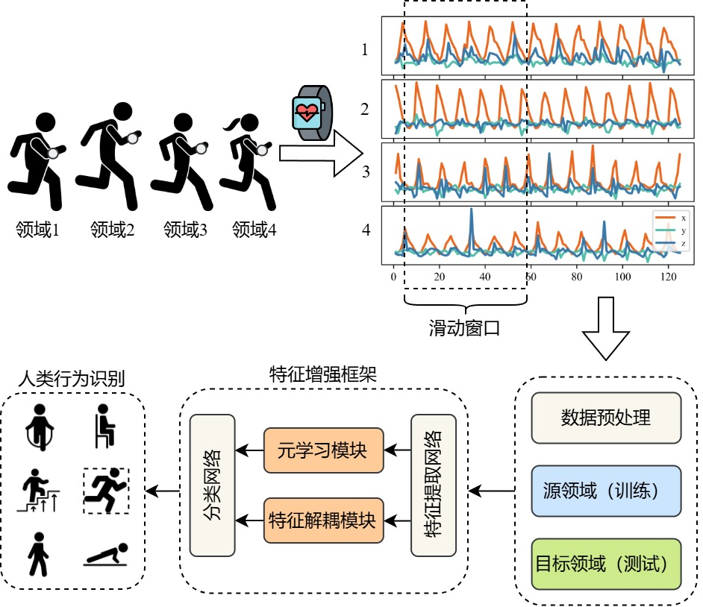
研究内容
问题：领域偏移
问题的结果：降低模型准确率。

Slide 6
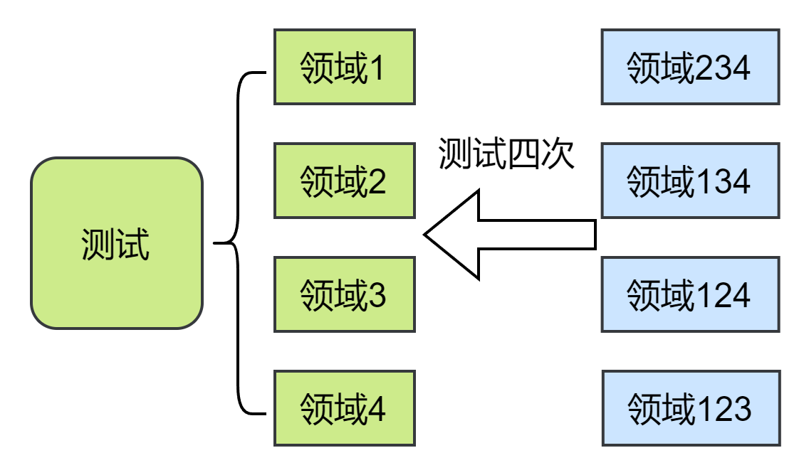
研究方法-输入
单领域测试
公开数据集为主
个人收集弱标注数据集为辅

Slide 7
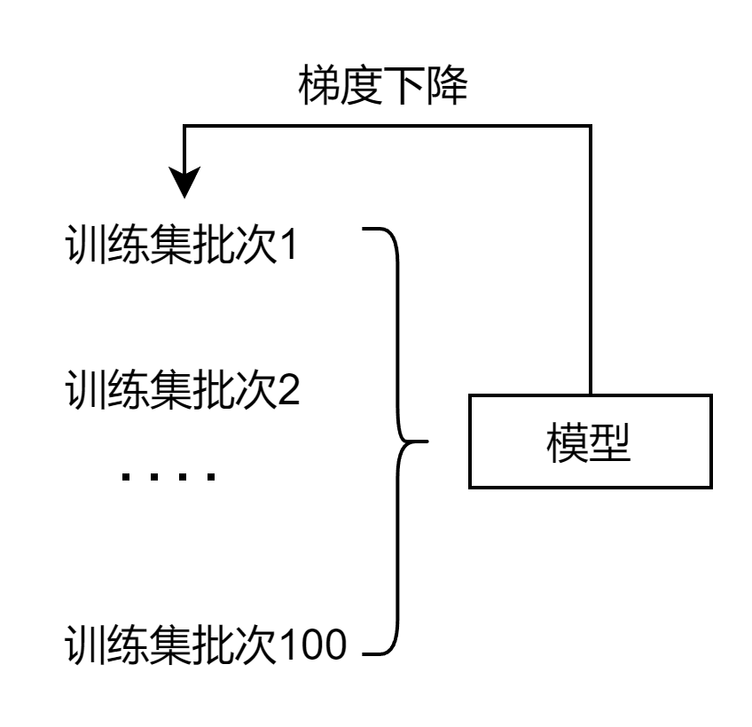
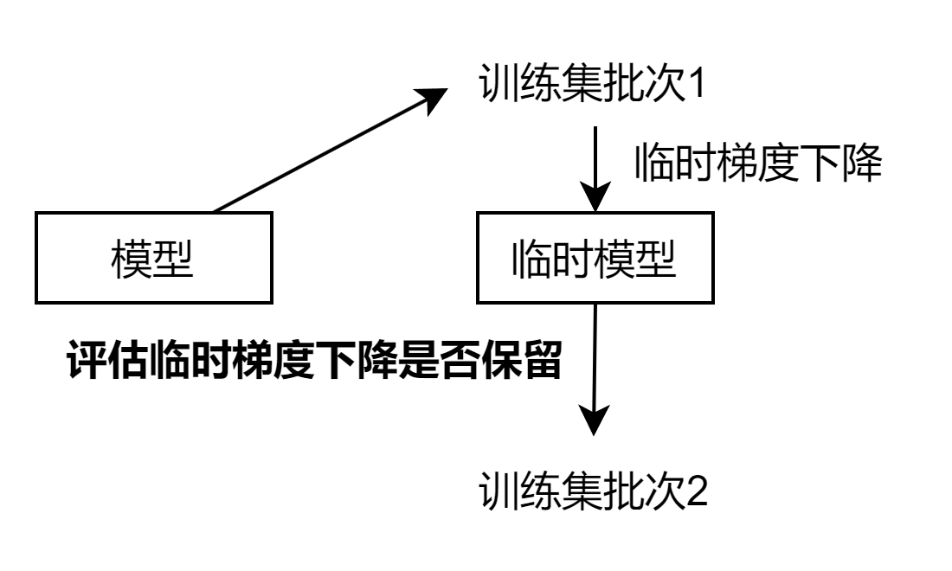
研究方法-元学习（创新1）
获取有利于跨样本学习的特征

Slide 8
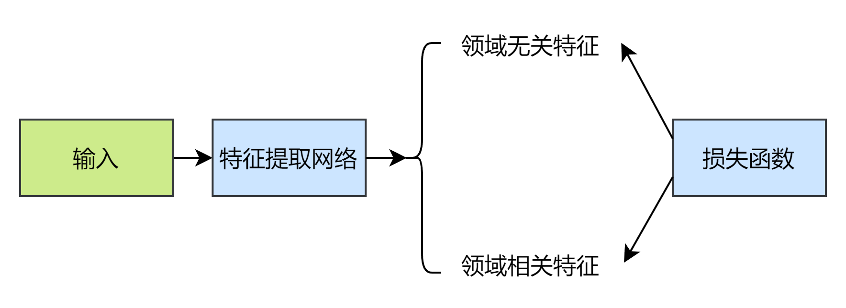
研究方法-特征解耦（创新2）
分离出领域无关特征和领域相关特征
缺陷1：不同网络学到相同表示
缺陷2：损失函数不收敛

Slide 9
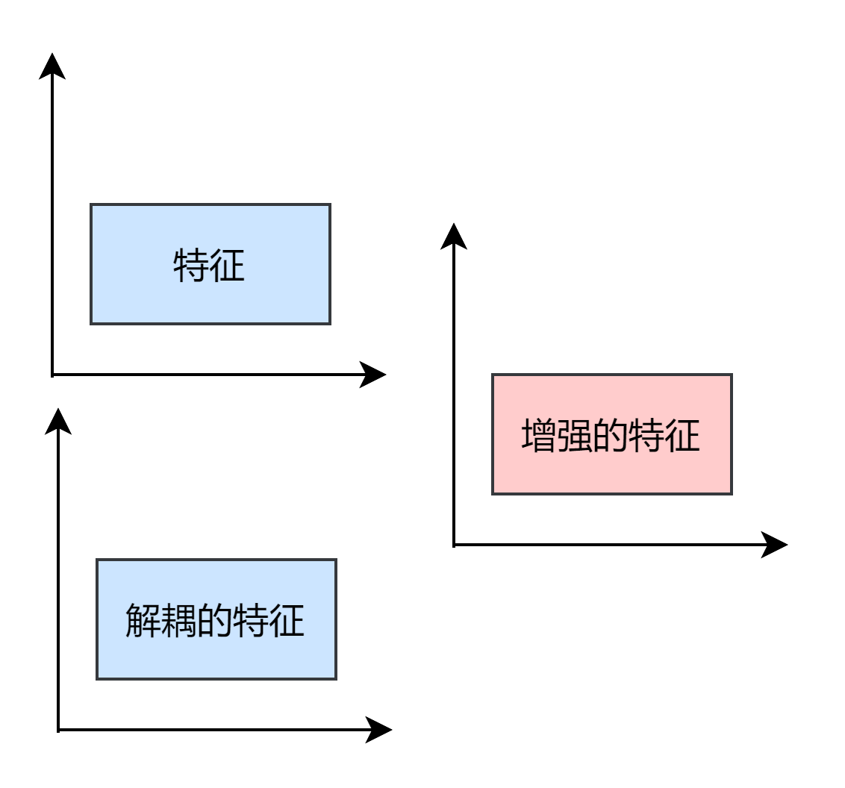
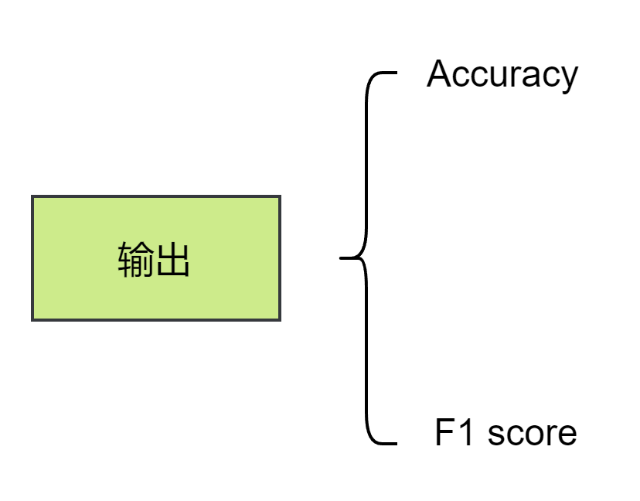
研究方法-输出
分类指标的提升
特征增强的可视化

Slide 10
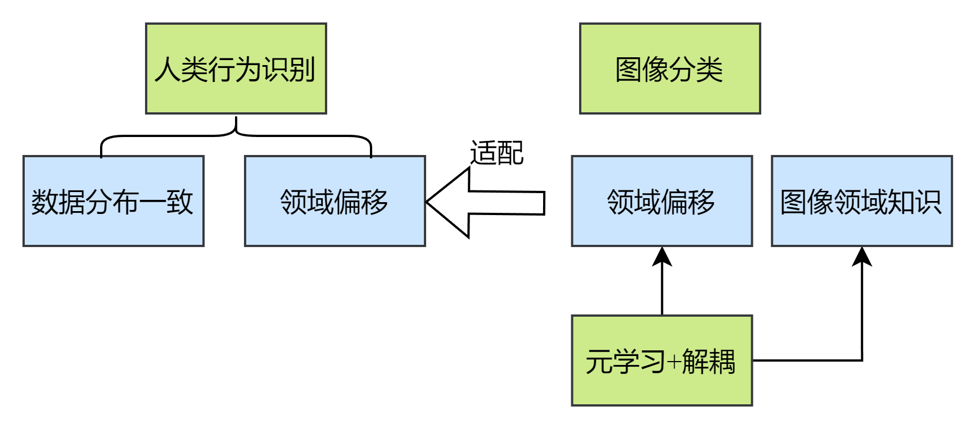
可行性

Slide 11
谢谢

